Slide 1
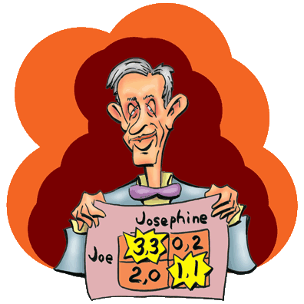
Teorija igara
Koncept najboljeg odgovora i Nešov ekvilibrijum

Slide 2
Prvo ćemo se podsetiti osnovnih pretpostavki koje smo pominjali
Izuzetno su važne zato što to su pravila koje se podrazumevaju da važe.

Slide 3
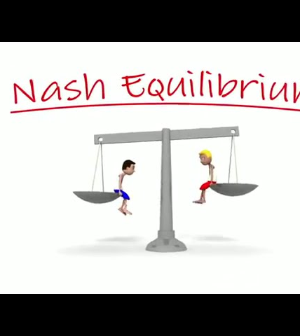
Igrači su savršeno racionalne individue koje nastoje da maksimiziraju svoju korist tj. oni žele da postignu što bolji rezultat po njihovim sopstvenim kriterijumima.
U teoriji igara, Nešov ekvilibrijum (Nešova ravoteža) je koncept rešenja igre koja uključuje dva ili više igrača, kod kog se podrazumeva da svaki igrač zna strategije ekvilibrijuma ostalih igrača, i nijedan igrač ništa ne može da dobije tako što samo on promeni svoju strategiju.

Slide 4
Ravnotežu igre nazivamo i Nešovom ravnotežom.
koncept ravnoteže igre u teoriju igara uveo američki nobelovac Džon Neš
Neš je zapravo tvrdio da svaka igra ima najmanje jednu ravnotežnu tačku (equilibrium point), tj. ravnotežni ishod, a ta tvrdnja je kasnije u teoriji igara ostala poznata kao Nešova ravnoteža
Odstupanje bilo kog igrača od te tačke pogoršalo bi njegov položaj
Do sličnog zaključka je pre Neša stigao i francuski ekonomista Antoan Kurno (Antonine Augustin Cournot), te se otuda Nešova ravnoteža ponekad naziva Kurno-­‐Nešova ravnoteža

Slide 5
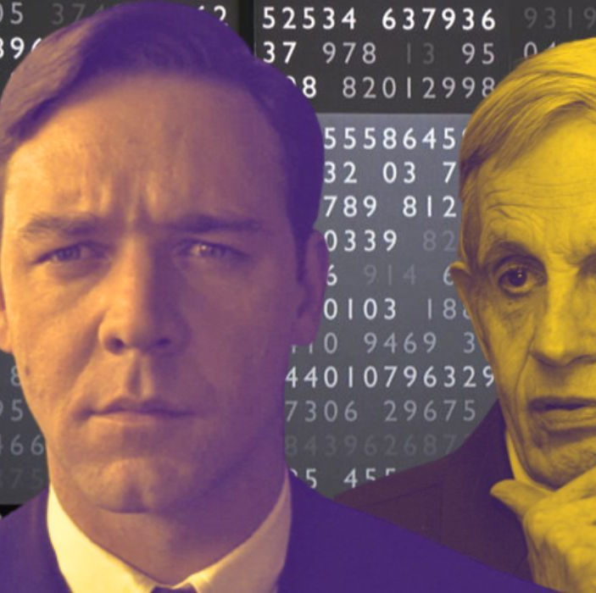
Prema popularnom filmu iz 2003. g, „A Beautiful Mind“, koji je posvećen ovom nobelovcu, Neš je na ideju došao dok je sedeo u kafiću sa nekoliko kolega sa studija i razmišljao kako da se približe grupi devojaka koje su sedele nasuprot njima.
igra koja je opisana u filmu predstavlja igru kukavice, ali rešenje koje je predložio Rasel Krou zapravo ne predstavlja Nešovu ravnotežu igre
Pre nego što objasnimo kontekst, neohodno je da iznesemo pretpostavke na kojima počiva ponašanje muških i ženskih likova u ovom filmu:
(a) Nešovi prijatelji smatraju da je plavuša iz grupe devojaka atraktivnija od njenih pratilja (koje su bile crnke ili brinete);
(b) Nijedna crnka ili brineta koja je ušla u lokal zajedno sa plavušom ne voli da bude drugi izbor.

Slide 6
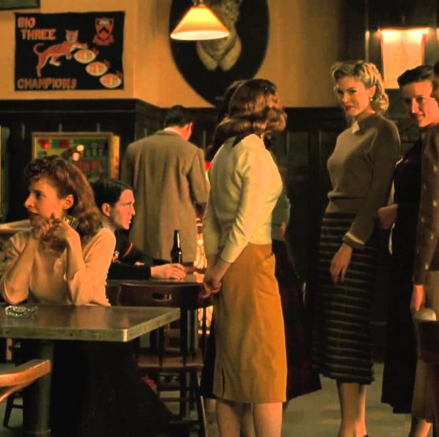
Radnja se odigrava na sledeći način.
Džon Neš priprema ispit u kafiću dok se četvoro njegovih prijatelja zabavlja pijući pivo. U jednom trenutku u lokal ulazi pet devojaka, četiri crnke i brinete i jedna plavuša.
Četvorica Nešovih kolega su se posebno zagledali u plavušu.
Prva misao im je bila da krenu da joj se udvaraju, zanemarujući ostale četiri devojke. Takav plan su pravdali teorijom konkurencije Adama Smita te njegovom tvrdnjom da „pojedinačna ambicija služi opštem dobru”.
Pošto samo jedan može da osvoji plavušu, ostali će nastaviti da se druže sa njenim prijateljicama

Slide 7
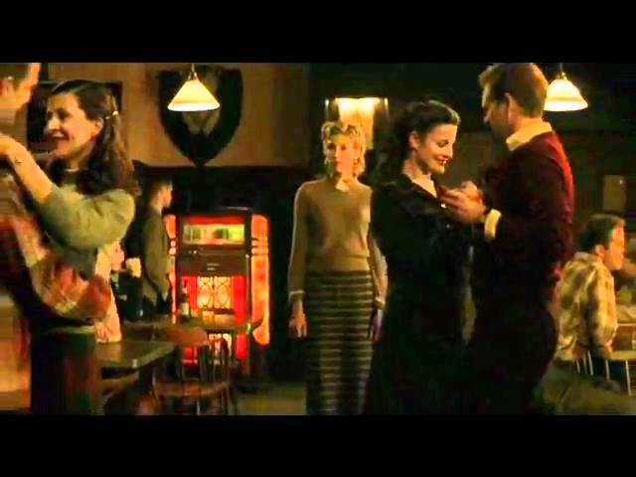
Neš je smatrao da bi konačno rešenje takvog pristupa dovelo do suboptimalnog rezultata po svu četvoricu, jer bi oštra konkurencija u najboljem slučaju dovela do toga da trojica te večeri ne uspeju da osvoje nikoga.
Neš taj zaključak izvlači iz sledeće pretpostavke: ako bi trojica koja ne uspeju da osvoje plavušu posle neuspeha počeli da se udvaraju njenim prijateljicama (crnkama i brinetama), one bi ih sve odbile jer bi se naljutile kada bi shvatile da su bile drugi izbor (mnogi ne vole da vise na čiviluku).
Otuda Neš predlaže da sva četvorica odmah počnu da se udvaraju crnkama i brinetama, umesto da se svi bore oko plavuše.
Pošto će momci tako pokazati da su im one prvi izbor, reakcija devojaka bi mogla da bude pozitivna

Slide 8
Pretpostavite (radi jednostavnosti) da se igra odvija samo između Neša i njegovog kolege sa studija, te da njih dvojica imaju dilemu da li da se bore za plavušu ili da svako počne da se udvara jednoj od dve crnke koje su ušle zajedno sa njom u lokal.
Brojevi u matrici predstavljaju ordinalne isplate
Nula označava da obojica ostaju bez devojke;
1 dobijaju kada osvoje crnku,
2 dobija onaj ko osvoji plavušu kada mu kolega osvoji crnku.
Razume se, obojica bi najviše voleli da osvoje plavušu, jer je ona (po njihovom mišljenju) atraktivnija od crnki.
To svakako nije moguće. Ali je moguće da obojica krenu na plavušu i da je nijedan ne osvoji (0, 0). Čak i ako jedan uspe da je osvoji, onaj drugi će onda ostati bez devojke.
Neš je hteo da smisli strategiju koja bi svakome omogućila da dođe do devojke te večeri.

Slide 9
Zato je predložio da se obojica odmah počnu da udvaraju crnkama, jer tako imaju veće šanse za uspeh (1, 1). to ne bi bilo ravnotežno rešenje po pravom Nešu
 |  | KOLEGA
 |  | Crnka 2 | Plavuša
NEŠ | Crnka 1 | 1,1 | 1,2
 | Plavuša | 2,1 | 0,0

Slide 10
Da bi se došlo do prave Nešove ravnoteže, neophodno je da se oba igrača unapred obavežu da neće pokušati da se udvaraju plavuši.
Ali ako se, recimo, Neš obaveže da će odmah početi da se udvara crnki, njegov kolega onda ima daleko lakši posao, jer će imati priliku da se sam udvara plavuši.
Zapravo, ovde se radi o igri kukavice koja ima dva ravnotežna ishoda (1, 2) i (2, 1), što će reći da bolju isplatu dobija onaj koji prvi signalizira da neće odustati od udvaranja plavuši.
U tom slučaju, drugom igraču je bolje da odmah počne da se udvara jednoj od dve crnke

Slide 11
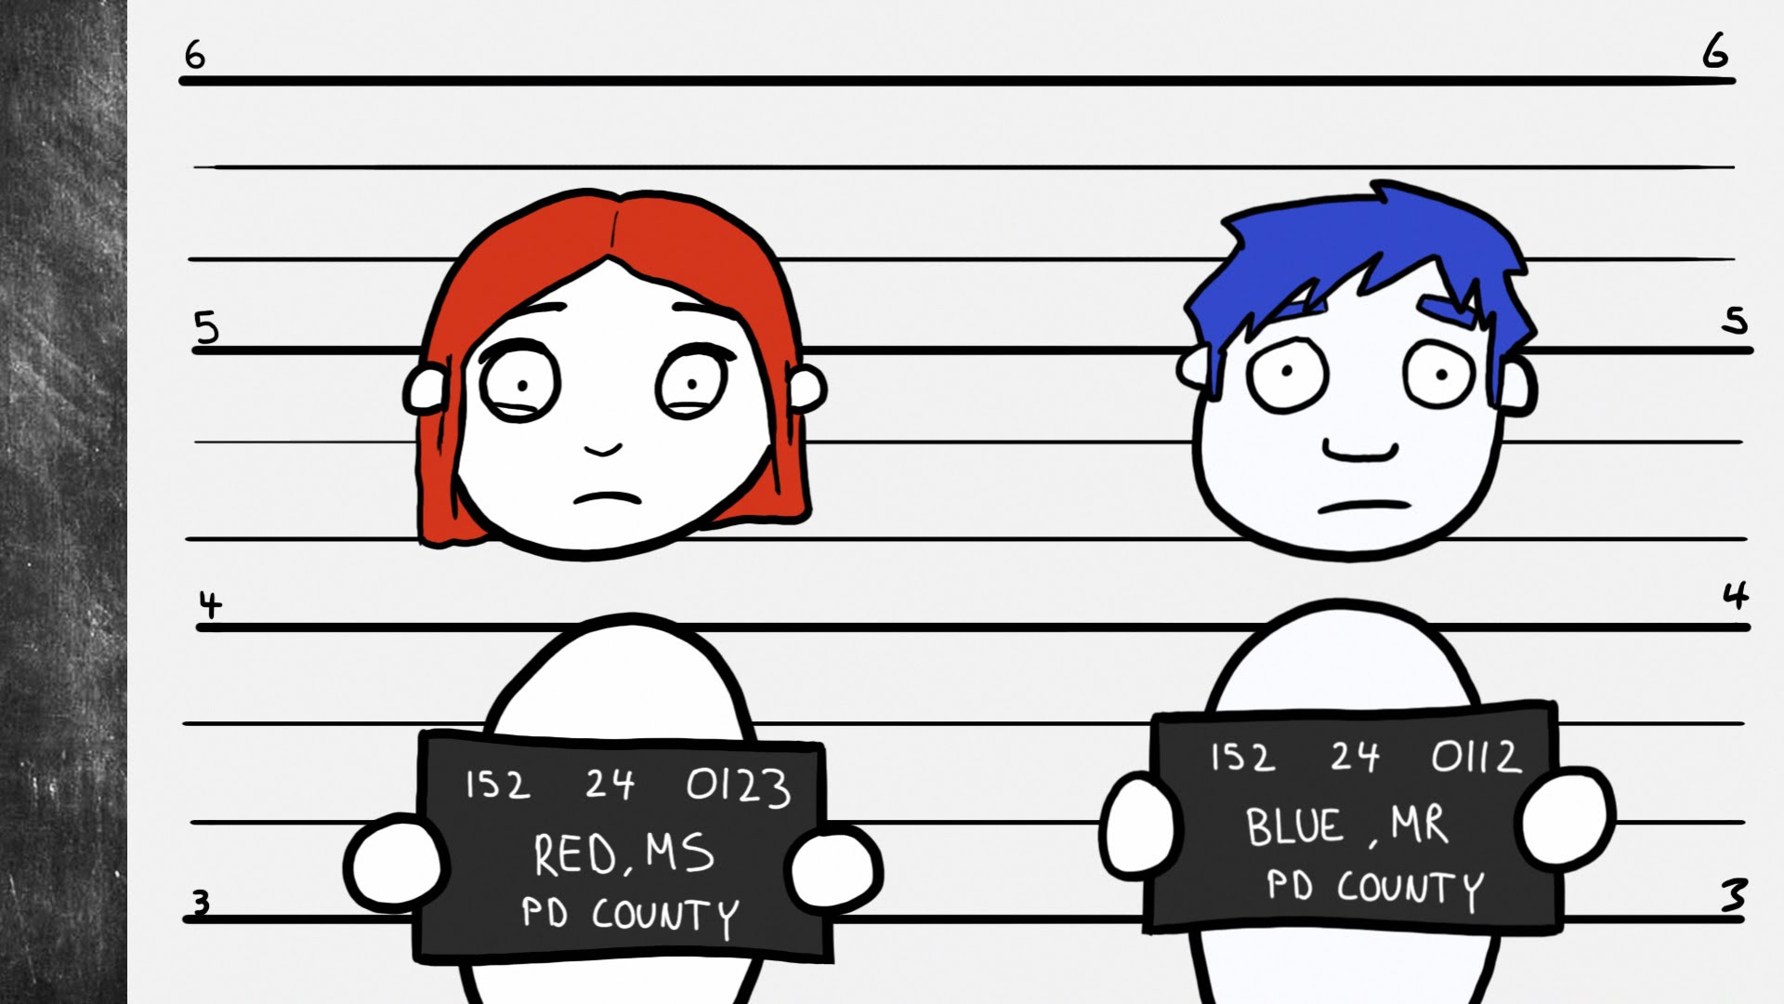
Zatvorenikova dilema
Sada ćemo početi sa drugom igrom, naučićete kako se formiraju pretpostavke u vezi daljih poteza igrača u različitim situacijama.
igra je čuvena kao zatvorenikova dilema

Slide 12
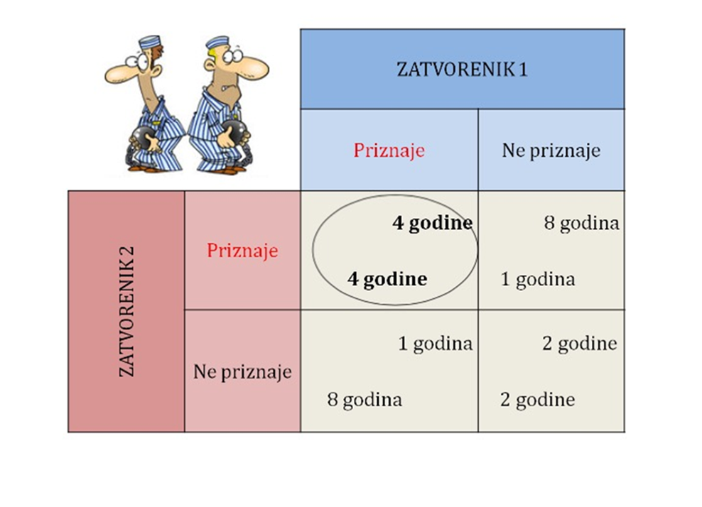
Zamislite sledeću situaciju:
dva druga su opljačkala banku
Uhvatila ih policija
Oni mogu u policiji da:
- priznaju pljačku ili
- da ne priznaju.
Odvojeno ih ispituju:
Ukoliko obojica priznaju pljačku - biće osuđeni na 4 godine
Ukoliko obojica ne priznaju pljačku - biće osuđeni na 2 god
Ukoliko jedan prizna, a drugi ne
Ovaj koji je priznao ostaje u zatvoru 8 godina
dok onaj koji nije priznao ostaje u zatvoru 1 godinu.

Slide 13
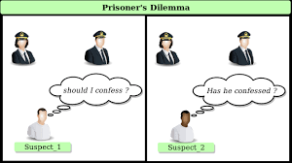
Strategija koja jednom igraču donosi najbolju isplatu bez obzira na to koju strategiju odigrao drugi igrač naziva se dominantnom strategijom.
Izraz dominantna strategija treba da shvatite kao osobinu strategije.
U želji da smanji broj godina provedenih u zatvoru, svaki od zatvorenika će poželeti da ocinkari onog drugog.
Cinkarenje je dominantna strategija za svakog od igrača.
U zatvorenikovoj dilemi strategija „ispali” dominara nad strategijom „sarađuj” kod oba igrača.

Slide 14
Zatvorenikova dilema je važna za razumevanje situacija u kojima izbor koji je dobar za pojedinca ne mora uvek biti dobar za kolektiv.
Drugim rečima, dilema bi trebalo da dokaže da postoje situacije u kojima pojedinci, sledeći lične interese, kao kolektiv završavaju u suboptimalnom ishodu.
Ovo je važan uvid za različite oblike društvenog ponašanja, jer većina ljudi veruje kako ono što je dobro za svakog pojedinca mora da bude dobro i za celu zajednicu.
Kontrira teoriji Adama Smita da zadovoljnjem ličnih interesa zadovoljavaju se i interesi drištva u celini.
Zatvorenikova dilema obara ovaj zaključak na najdirektniji mogući način.

Slide 15
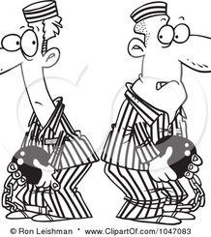
Zatvorenikova dilema je vrsta igre u kojoj odluke pojedinaca jesu dobre za pojedince, ali nisu dobre za kolektiv koji čine isti ti pojedinci.
Igre u kojima pojedinci žele da maksimiziraju isključivo sopstvenu korisnost, i ne obraćajući pažnju na blagostanje zajednice nazivamo nekooperativne igre.
U njima se pojedinci pitaju “Šta je racionalno za mene da uradim, uzimajući u obzir da će suprotna strana uraditi ono što je najbolje za nju?”, i odluke o ličnim izborima donose nezavisno jedni od drugih.

Slide 16
Nasuprot tome, nalaze se kooperativne igre (kakva je igra uveravanja) u kojoj pojedinci mogu da unaprede sopstvenu korisnost jedino ako sarađuju, tj. ako izaberu ishode koji unapređuju opštu korist.
U takvim igrama igrači se pitaju “Šta je najracionalnije da uradim uzimajući u obzir da i druga strana želi da uradi isto što i ja?”. Da bi igrači došli do takvog ishoda, neophodno je usaglasiti (koordinisati) poteze, te otuda takve igre spadaju u igre koordinacije.

Slide 17
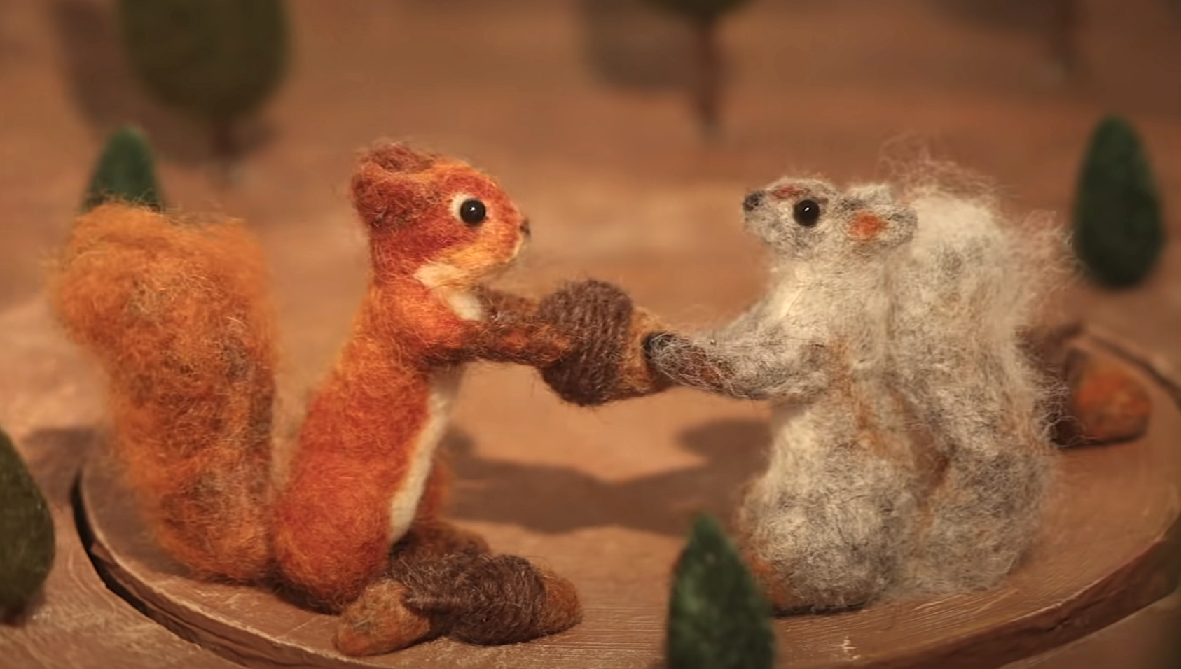
igra zatvorenikove dileme može da se primeni na neke realne životne situacije iz politike, međunarodnih odnosa, ekonomije i filma i TV serija. Na primer - društvena dilema
Zamislite svet sastavljen od dve zajednice:
od kojih je jedna specijalizovana za uzgoj stoke (Stočari),
a druga za uzgoj voća i povrća (Ratari)
Dodajmo pri tome i to da dve zajednice žive u “prirodnom stanju”, to jest u svetu bez državne vlasti.
Dakle, nema policije (redovne ili komunalne), vojske, sudova, administracije itd. Situacija je sična kao u filmu Mad Max.
Svaka zajednica ima dva izbora:
može da sarađuje sa drugom zajednicom, ili
može da pokuša da joj otme svo bogatstvo.

Slide 18
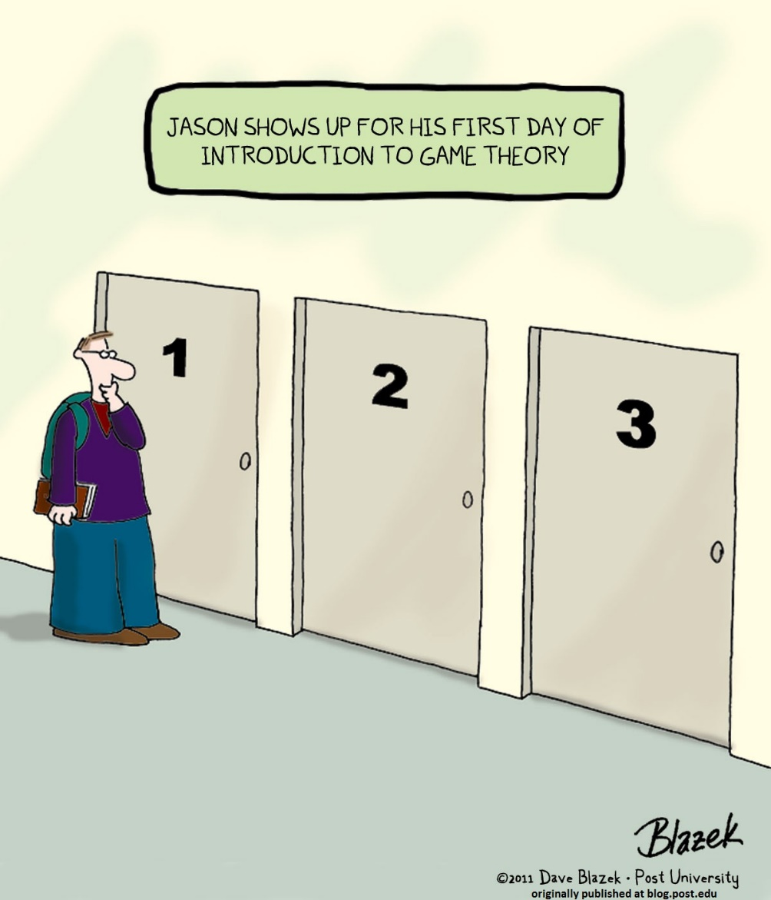
Korist od razmene, pogotovo u situacijama u kojima zajednice imaju komparativnu prednost, više je nego očigledna.
Specijalizacija omogućuje proizvođaču niske oportunitetne troškove koji mu obezbeđuju komparativnu prednost, a to znači i veću korist za svaku zajednicu.
Ako bi obe strane odlučile da sarađuju isplate bi bile (100, 100).
Međutim, svaka zajednica podložna je iskušenju. npr., ako Stočari sarađuju i ne prave oružje, Ratari mogu da odluče da naprave oružje i ukradu Stočarima sve što imaju.
Tada je korist od nesaradnje veća (150>100). Slično mogu da razmišljaju i Stočari. Ako obe zajednice tako razmišljaju, nastaje rat svih protiv sviju od koga obe strane imaju veću štetu

Slide 19
Analizirajmo ovu igru. Kao i u klasičnom obliku zatvorenikove dileme, moguće je uspostaviti poredak preferencija.
Ljudi su uvek zainteresovani da imaju nečega više nego manje.
Svi žele da izbegnu najmanju isplatu (0), a dobiju najveću
Analizirajmo pobliže izbor pred kojim se nalaze Ratari:
Ako Ratari sarađuju, a Stočari takođe sarađuju, Ratari dobijaju 100.
Ali ako Ratari sarađuju, a Stočari im otmu usev (ispale), Ratari dobijaju 0.
Kako vidimo, Ratari imaju dilemu. Mogu li verovati Stočarima da ih neće ispaliti, već da će nastaviti saradnju koja obema stranama obezbeđuje isplatu od 100?

Slide 20
Podsećam – radi se o prirodnom stanju u kome država ne može da vas zaštiti.
Iskušenje za krađu je otuda veliko.
Dilema ne proizilazi samo iz želje da se zaštitite od druge strane, nego i iz iskušenja koje se javlja kada uporedite isplate za saradnju i ispalu.
Ako Ratari ispale, a Stočari sarađuju, isplata za Ratare je veća nego da sarađuju (150>100);
Ako Ratari ispale, a Stočari takođe ispale, isplata za Ratare je opet veća nego da sarađuju

Slide 21
Kako vidimo, Ratari imaju dominantnu strategiju – to je ispala.
U ovakvoj situaciji, uvek je bolje ispaliti drugu stranu jer, kako god druga strana da postupi, isplata za ispalu je veća od isplate za saradnju.
Prema tome, postoji interes da prevarite drugu stranu, a odsustvo države stvara iskušenje da tu prevaru sprovedete u delo i dobijete veću isplatu.

Slide 22
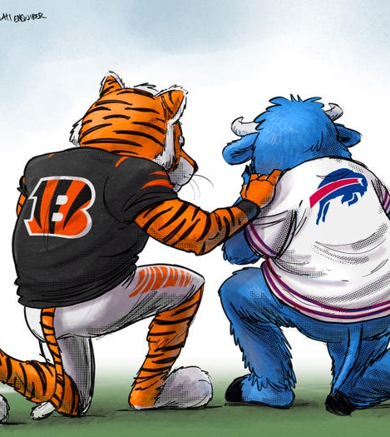
Zašto ovakva dilema stvara problem?
Zato što vi niste jedini koji tako razmišlja.
I drugu stranu takođe privlači isplata za ispalu koja iznosi koja nije mala.
Jedini način da se osigurate od štete koja nastaje kao posledica ispale druge strane jeste da predupredite događaje tako što ćete ispalititi drugu stranu pre nego što ona ispali vas.
Ali kada obe stane tako razmišljaju, dolazimo do uzajamne ispale i suboptimalnog ishoda (10, 10).
Ispala je, prema tome, dominantna strategija (strategija u kojoj je za vas bolje da uradite x, bez obzira na to šta će uraditi druga strana).

Slide 23
Iz društvene dileme lako možemo da vidimo da ravnotežni ishod nije isto što i najbolji ishod.
Iako je za obe strane bolje da sarađuju (100, 100), obe završavaju u suboptimalnom ishodu (10, 10).
I ovde se vidi kako individualna racionalnost potkopava kolektivnu racionalnost.
Za obe strane je bolje da sarađuju jer je ukupna vrednost saradnje 200 (svako dobija po 100).
Međutim, u ravnotežnoj tački (iz koje niko ne želi da se pomera) ukupna vrednost uzajamne ispale je samo 20

Slide 24
Teorija igara utemeljena je u teoriji racionalnog izbora, to jest pretpostavci da će ljudi nešto uraditi jedino kada marginalna dobit te radnje prevazilazi njen marginalni trošak.
Ova pretpostavka, koja je zajedno sa još nekim pretpostavkama preuzeta iz teorije o ponašanju potrošača, teoretičarima racionalnog izbora u ekonomiji, politikologiji i sociologiji služi kao opšta pretpostavka društvenog ponašanja

Slide 25
Bilo kako bilo, videli smo da rezultati zatvorenikove dileme postavljaju pred nas prilično turobnu sliku ljudske prirode.
Mnogi ljudi ne prihvataju tvrdnju da se svi ljudi uvek ponašaju racionalno, kao ni tvrdnju da racionalnost ljudi predstavlja razlog što ljudi nisu u stanju da izbegnu kolektivno suboptimalne ishode, kako predviđa zatvorenikova dilema.
Da li su teoretičari igara bili slepi da ne vide da se ljudi ne ponašaju baš uvek racionalno?
Odgovor je dao Džon Neš:
ne moramo da pretpostavljamo da su apsolutno svi ljudi savršeno racionalni, jer je očigledno da nisu.
Dovoljno je da pretpostavimo da se će se unutar populacije kroz koju se krećemo dovoljno veliki broj ljudi ponašati racionalno, to jest imati savršene informacije o svim isplatama u jednoj igri, i donositi zaključke na osnovu procene koristi i troškova

